Slide 1

Desarrollo de un Servicio API REST con .NET Framework y MySql
Almacén

Slide 2
Introducción
-BASE DE DATOS En SQL
-MODELO
Producto

Slide 3
Realización
.BACK:
- microsoft sql server
- .net Framework
.FRONT

Slide 4
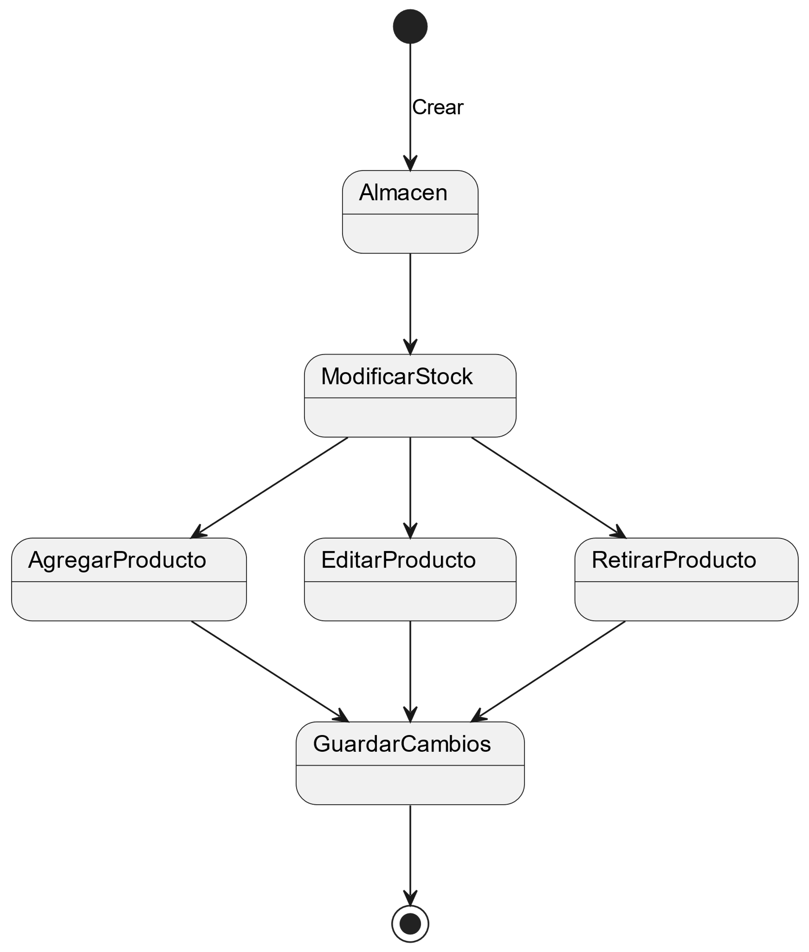
Modelo de Negocio

